Slide 1
北大软微校园之家
需求分析
第三组
邹宇航

Slide 2
1
项目背景
2
用例图分析
3
总结

Slide 3
1
背景

Slide 4
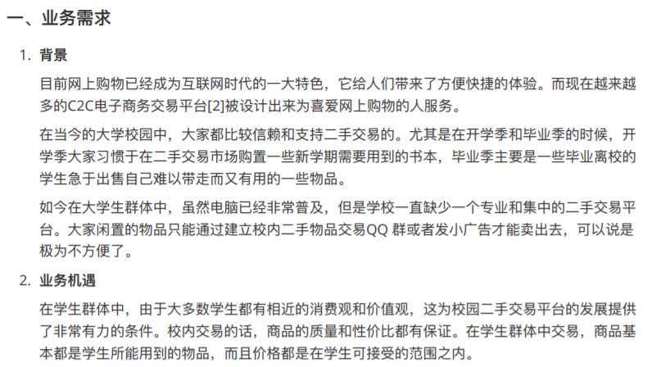

业务需求

Slide 5
业务愿景
面对学生群体的二手交易需求，校园二手交易平台是一个C2C购物平台，通过本平台学生不仅可以买到比一般网购更便宜的商品，还能把自己买了却用不上的物件变卖出去发挥更大的价值。不同于学生常用的二手交易群，本校园二手交易平台为广大学生提供一个便利、可靠、快捷的交易方式。

Slide 6
成功目标
在一个学年内超过50%的软微师生通过微信链接浏览本平台，并且一个学年内做到软微学院内超过80%的二手交易通过本平台完成交易。

Slide 7
范围
产品名称：北大软微校园之家
主要特性：
面向高校学生，提供高质量的二手商品交易服务
提供二手商品浏览、搜索、发布、购买功能
用户特点：
1.用户基本为高校大学生群体。
2.用户网购行为较多，能用于交易的商品较多。
3.用户年龄较为相似，交流较为方便。

Slide 8
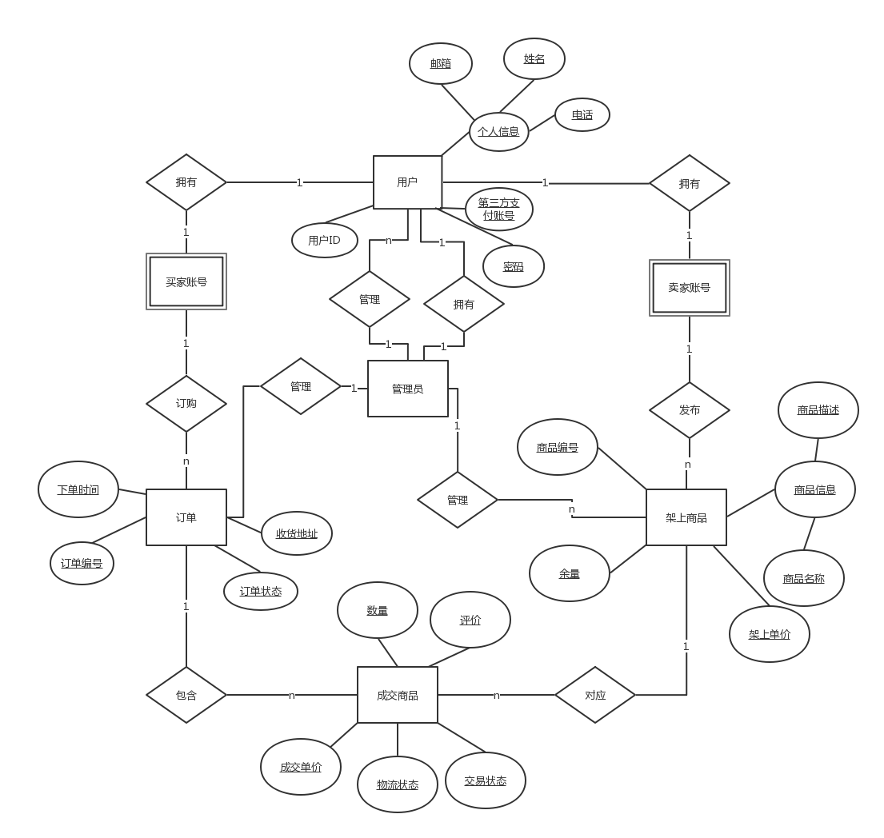
系统E-R图

Slide 9
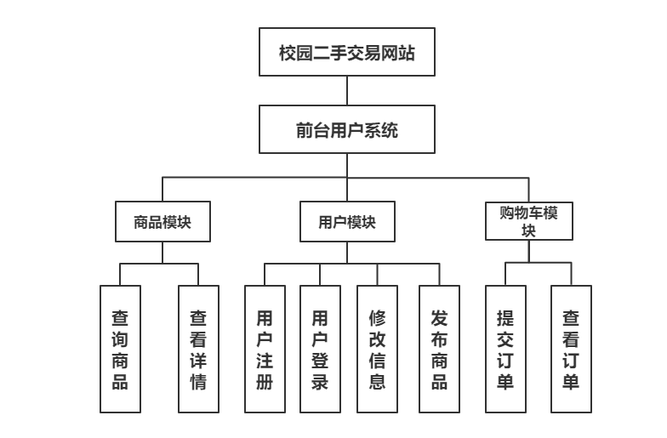
功能需求分析

Slide 10
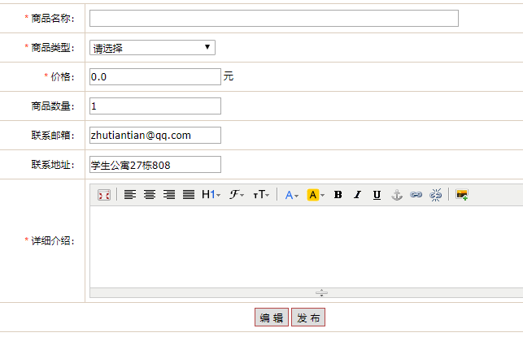
用户界面
发布商品界面

Slide 11
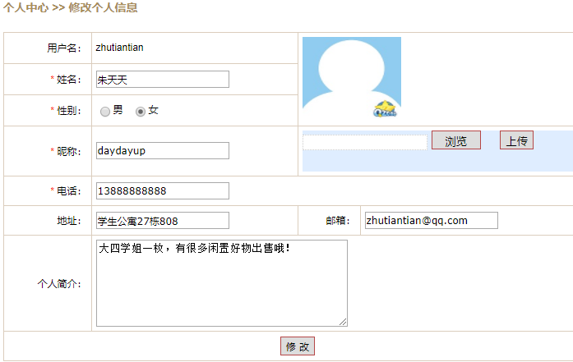
用户界面
修改个人信息界面

Slide 12
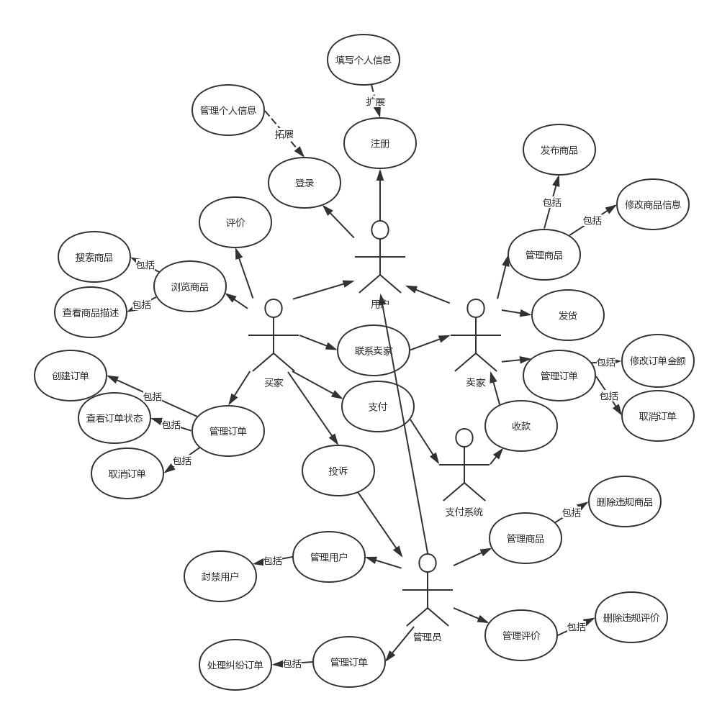
用例图分析

Slide 13
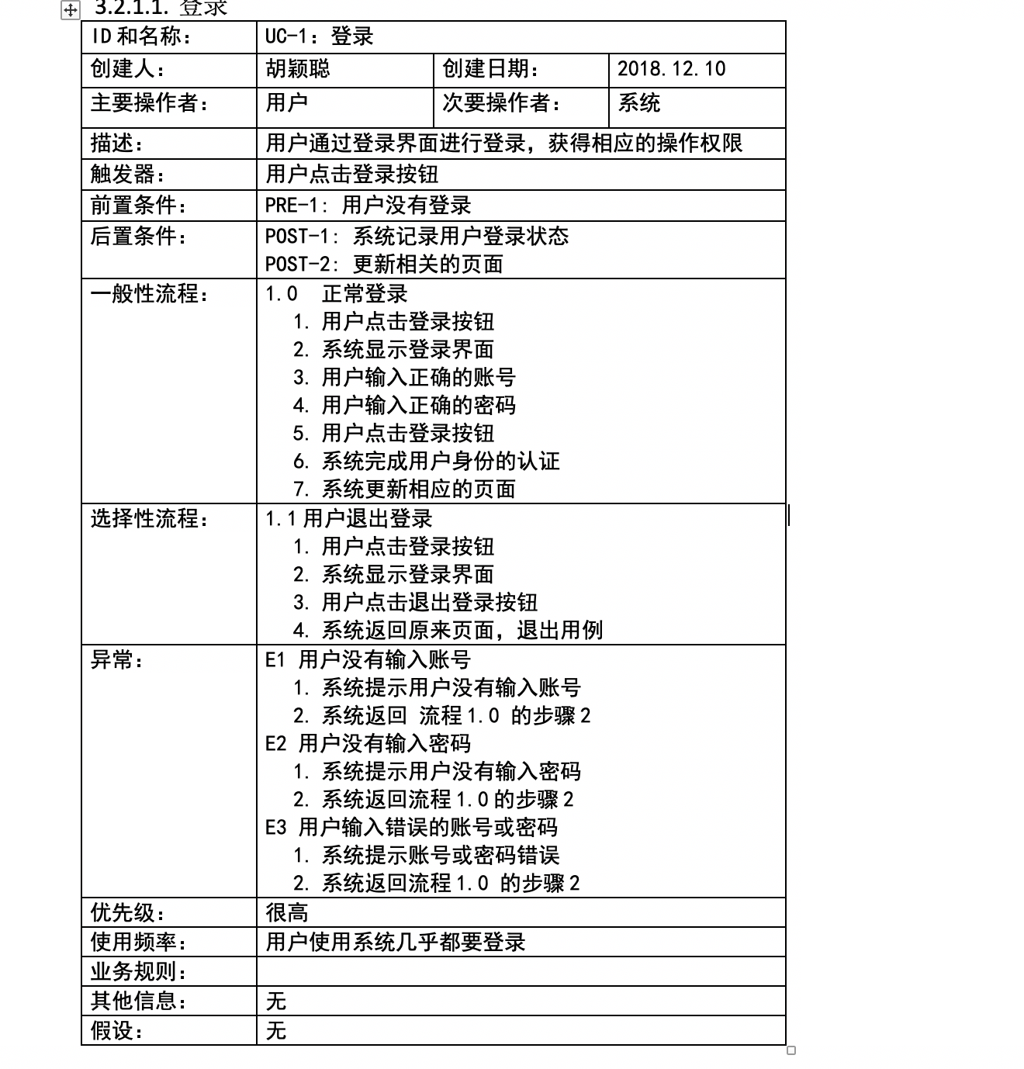
用例图分析

Slide 14
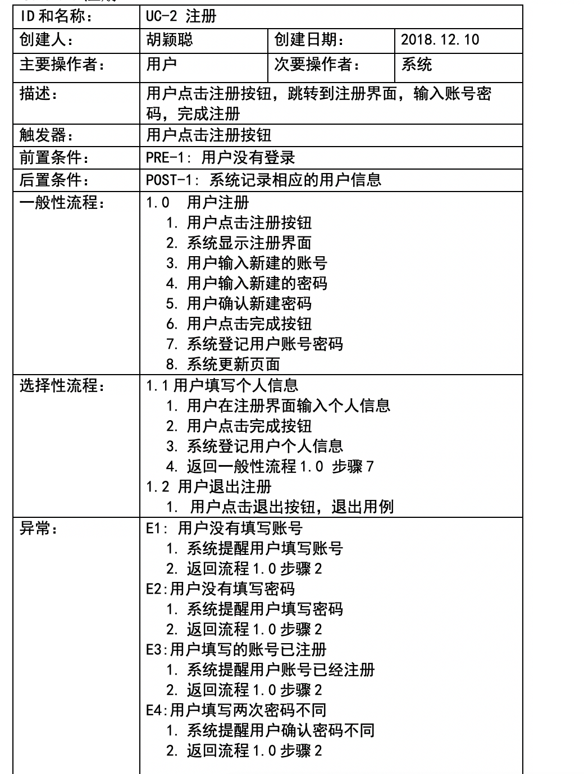
用例图分析

Slide 15
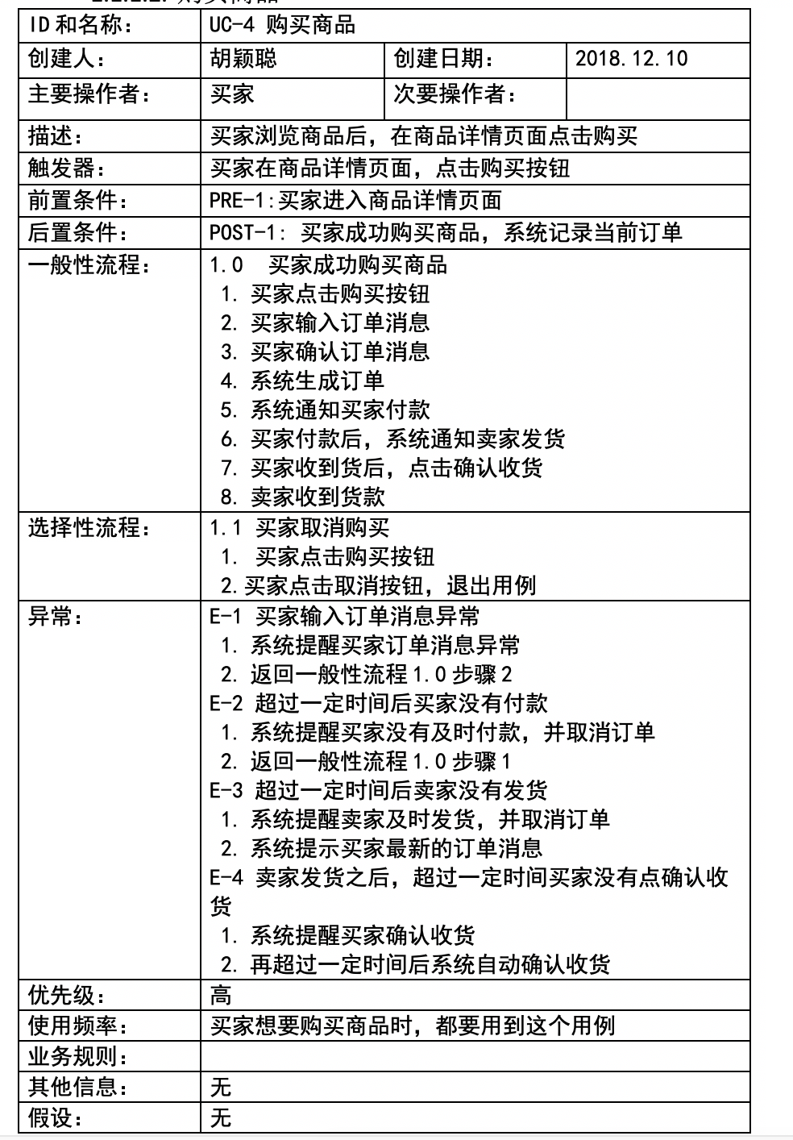
用例图分析

Slide 16
非功能需求
性能需求
在性能方面，要保证在前台呈现的信息和后台数据库的信息是一致的。应该保证信息交互的正确性和及时性。在网络环境较为良好的情况下，要求本平台的响应时间为1~2秒，最多不超过5秒；在系统容量方面，要求系统的用户量达到3000以上^{[12]}。
安全需求
系统要做到保护用户的信息和隐私，由于本平台还有交易的功能，所以保护财产安全也是必不可少的。维护人员应该能够及时发现平台中所存在的问题，采取必要的手段对非法侵入系统的行为回应^{[13]}。除此之外，管理员应该定期备份数据库。

Slide 17
Thank you!

